Slide 1
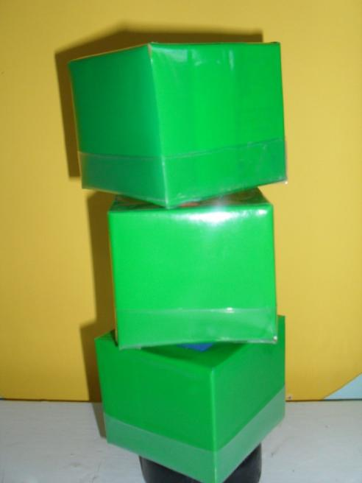
Многофункциональная дидактическая игра «СУПЕР-ПИРАМИДКА»
Разработала
Учитель-логопед
МДОУ д/с №14
Дугина Т.И.

Slide 2
В игре «Супер-пирамидка» можно показать основные направления коррекционно- логопедической работы с дошкольниками от 3 до 7 лет Особенность игры заключается в том, что три кубика, составляющие пирамидку можно вращать. При этом, одновременно происходит развитие речевых навыков и мелкой моторики. На каждой стороне кубика имеется карман. Это позволяет менять наглядный материал для каждого варианта игры.

Slide 3
«Составь по образцу» Цель:-Развивать сенсомоторные навыки младших дошкольников.

Slide 4
«Составь по образцу» Цель:-Учить детей выполнять словесную инструкцию. -Автоматизировать произношение простых слов.

Slide 5
«Найди животных» (фрукты, посуду…) Цель:-Упражнять детей в классификации и обобщении.

Slide 6
«Третий лишний» Цель:-Учить детей классифицировать и обобщать.

Slide 7
«Найди картинку с звуком «с»» Цель:-Упражнять детей в подборе картинок с заданным звуком

Slide 8
«Определи первый звук в слове» Цель:-Упражнять детей в определении первого звука в слове.

Slide 9
«Автоматизация звука «ш»» Цель:-Автоматизировать поставленный звук в словах и предложениях.

Slide 10
«Измени слово» Цель:-Учить детей преобразовывать слова.

Slide 11
«Составь слово» Цель:-Развивать навык слогового чтения.

Slide 12
Дидактическая игра «Составь слово»
Разработала
Учитель-логопед
МДОУ д/с №14
Дугина Т.И.

Slide 13
Цель:-Развивать навык слогового чтения у детей от 6 до 8лет.

Slide 14
В результате занятий с использованием игр «Супер-пирамидка» и «Составь слово» повысилась продуктивность коррекционно-логопедической работы. Знания, полученные с интересом, эффективнее усваиваются.

